Slide 1
Video Inpainting 全景、统一 Benchmark 与 DiffuEraser-VideoDPO 实验规划
Video Inpainting / Benchmark / DiffuEraser VideoDPO
Research Deck
Survey + Unified Bench + DPO Plan
副标题：基于 `video_inpainting_papers_summary.md` 与 `DPO_Project_Complete_Summary.md`
目标 1：梳理 Video Inpainting 代表论文、数据集、训练/推理 setting、benchmark 与方法逻辑
目标 2：给出固定 benchmark 之后的详细 test 结果表
目标 3：说明当前 DiffuEraser VideoDPO 框架状态，以及正式实验前必须 pre 的关键前提
核心问题
论文全景
固定 benchmark 结果
DiffuEraser DPO 路线
1/35

Slide 2
核心结论
Research Deck
Video Inpainting 目前已经分化为 4 条主线：BR、OR、Text-guided Editing(一个车正在路上行驶)、Language-driven Editing(去掉右边戴帽子的那个人)
真正跨论文可复用的 benchmark 很少：BR 基本是 `STTN/E2FGVI Protocol`
OR 方向至今没有像 STTN/E2FGVI 那样被社区统一接受的公共 benchmark
DiffuEraser 原论文没有定量表，但在后续论文与本地统一复现实验里依然是强 baseline
2/35

Slide 3
任务类型与可比性
Research Deck
Task | 是否有完整 GT | 常见 Mask | 常见指标 | 代表方法
BR | 是 | stationary / random synthetic mask | PSNR, SSIM, VFID, Ewarp | FFF-VDI, HomoGen, FloED(BR)
OR | 通常没有完整 GT | SAM / object mask | PSNR(bg), SSIM(bg), TC, VQ, Succ | DiffuEraser, MiniMax, RT-Remover, FloED(OR)
Text-guided Editing | 否 | user / instance mask | CS, BP, TC, VQ, TA | AVID, CoCoCo, VideoComposer
Language-driven Inpainting | 是 | referring segmentation GT | PSNR, SSIM, VFID, Ewarp | LGVI
结论：不同 task 的指标体系并不统一，尤其 BR 的全图 PSNR/SSIM 与 OR 的背景区域 PSNR/SSIM 不能直接横向比较。
3/35

Slide 4
方法演化脉络
Research Deck
传播补全流派：`STTN -> FuseFormer -> E2FGVI -> ProPainter`
生成式 BR / OR：`DiffuEraser`、`FFF-VDI`、`FloED`
直接生成式 OR：`MiniMax-Remover`、`RT-Remover`
编辑导向流派：`AVID`、`CoCoCo`、`VideoRepainter`、`VideoComposer`
语言与统一建模流派：`LGVI`、`VACE`
核心分歧：
一类方法强调“传播已有背景，再做细节补偿”
一类方法强调“直接在视频 latent 空间里生成修复结果”
一类方法强调“把 inpainting 当成编辑任务，依赖文本、关键帧或语言指令”
4/35

Slide 5
论文全景 I：BR / 传播 / 扩散主线
Research Deck
方法 | 训练 / 测试数据 | 训练 / 推理 Setting | Benchmark | 核心逻辑
ProPainter | Train: YouTube-VOS; Test: DAVIS + YT-VOS | 432x240；80 帧子序列；overlap；mask dilation | STTN/E2FGVI | 光流传播 + transformer 补全 + 重叠子视频融合
DiffuEraser | Train: Panda-70M；Test: 原论文仅定性 | Train 512；Infer 最多 1280；22 帧 clip；pre-infer anchors | 原论文无定量；后续论文与本地 bench 常作 baseline | ProPainter prior + diffusion denoise + blended refinement
FFF-VDI | Train: YouTube-VOS；Test: DAVIS + YT-VOS | 448x256；训练 14 帧；固定分辨率 | STTN/E2FGVI | 先完成第一帧，再用 I2V diffusion 传播整段视频
FloED | Train: Open-Sora 421K；Test: 自建 100 视频 | 512；16 帧；anchor frame；DDIM 25 steps | FloED benchmark | 光流引导扩散 + anchor frame + latent interpolation
HomoGen | Train: 内部 Shutterstock；Test: YT-VOS + DAVIS + RORD | GoP 分段；重叠 GoP；240x432 评估 | STTN/E2FGVI + RORD | homography propagation + diffusion refinement
VideoComposer | Train: WebVid + LAION；Test: 自建 | 256x256；16 帧 | 自建多任务 benchmark | STC-encoder 统一多条件，inpainting 只是其一
5/35

Slide 6
论文全景 II：OR / 编辑主线
Research Deck
方法 | 训练 / 测试数据 | 训练 / 推理 Setting | Benchmark | 核心逻辑
AVID | Train: Shutterstock 私有；Test: 自建 | 512；约 16 帧；MultiDiffusion sliding | 自建文本编辑集 | 文本驱动替换 / 移除 / 背景编辑
MiniMax-Remover | Train: WebVid-10M + Pexels stage2；Test: DAVIS + Pexels | 480p；81 帧；6/12/50 steps | DAVIS + Pexels OR | DiT 直接对象移除，大窗口少步采样
CoCoCo | Train: WebVid-10M；Test: 自建 300 视频 | Train 256；Infer 256 或 512x320；16 帧 | CoCoCo benchmark | 文本 + mask 区域生成，强调文本对齐与时序一致性
VideoRepainter | Train: 内部 watermark-free 300K；Test: DAVIS + wild editing | 576x1024；14/25 帧；coarse-to-fine | VideoRepainter benchmark | 用户先编辑关键帧，再借助 I2V 传播到整段视频
6/35

Slide 7
论文全景 III：语言驱动 / 统一框架 / 开源状态
Research Deck
方法 | 训练 / 测试数据 | 训练 / 推理 Setting | Benchmark | 核心逻辑
LGVI | Train: ROVI 5650 + GQA-Inpaint；Test: ROVI 478 | 512x320；24 帧；固定 | ROVI | 用自然语言指代目标，再做 language-driven video inpainting
RT-Remover | Train: WebVid-10M + Pexels distill；Test: DAVIS + Pexels | 480x832；81 帧；autoregressive + KV cache | DAVIS + Pexels OR | 只给第一帧 mask，在线追踪与移除一体化
VACE | Train: Tongyi 内部大数据；Test: 作为 baseline 出现在 MiniMax | 480x832 / 720x1280；约 81 帧 | 无专门 inpainting 主 benchmark | VCU 统一多任务输入，MV2V 中包含 inpainting
开源分层 | 代表方法 | 启发
:--- | :--- | :---
训练 + 推理较完整 | ProPainter, DiffuEraser, VideoRepainter, LGVI | 最适合继续系统复现或微调
仅推理或部分开源 | MiniMax, CoCoCo, FloED, VideoComposer, VACE | 适合做 frozen baseline，不适合直接接 DPO 训练
未开源 | AVID, HomoGen, RT-Remover | 只能参考论文设计，难以真实复现
7/35

Slide 8
Benchmark 全景
Research Deck
Benchmark | Task | 测试集 | Mask | 指标 | 当前复用状态
STTN/E2FGVI Protocol | BR | DAVIS 50 + YT-VOS 508 | Stationary 432x240 | PSNR, SSIM, VFID, Ewarp | BR 社区事实标准
DAVIS + Pexels OR | OR | DAVIS 90 + Pexels 200 | SAM2 object mask | SSIM(bg), PSNR(bg), TC, VQ, Succ | MiniMax / RT 在用，但尚未标准化
FloED Benchmark | BR + OR | 自建 100 视频 | random + SAM | PSNR, SSIM, VFID, Ewarp, TC, TA | 论文自建
ROVI | Language-driven OR | 478 test videos | referring segmentation GT | PSNR, SSIM, VFID, Ewarp | 唯一公开 language-driven benchmark
CoCoCo TestSet | Text-guided | 自建 300 视频 | instance-aware mask | CS, BP, TC, VQ, TA | 论文自建
VideoRepainter Set | Editing | DAVIS 50 + 20 wild | object / user mask | Cons, PSNR(Bg), MSE(Bg), AS | 论文自建
结论：如果要做跨方法稳定对比，主报告最好只固定两条线：`BR` 和 `OR`；不要把 text-guided / language-driven 混进同一主表。
8/35

Slide 9
固定 Benchmark 的四组协议
Research Deck
协议名 | 主要约束 | 保留的方法原生部分 | 最适合回答的问题
Native-Best-24G | 单卡 24GB 可运行 | 保留原生 steps / cfg / prompt / infer resolution / frame budget，必要时做 24G 兜底 | 在 24GB 约束下谁最强
Native-Best-Fix-240-432-24G | 统一推理 / 评测分辨率为 432x240 | 保留原生 steps / cfg / prompt / frame budget | 去掉分辨率差异后谁最强
Native-Best-Fix-nFrames-24G | 统一评测窗口到最小可行帧预算 | 保留原生 steps / cfg / prompt / infer resolution | 去掉时序窗口差异后谁最强
Native-Best-Fix-nFrames-Fix-240-432-24G | 同时固定分辨率和帧预算 | 仅保留原生 steps / cfg / prompt | 可比性最强，最适合做主表
主报告建议：
BR 主表：`Native-Best-Fix-nFrames-Fix-240-432-24G / BR`
OR 主表：`Native-Best-Fix-nFrames-Fix-240-432-24G / OR`
9/35

Slide 10
固定 Benchmark 结果 I：Native-Best-24G / BR
Research Deck
Method | PSNR | SSIM | LPIPS | Ewarp | VFID | TC | AS | IS | Frames
VACE | 35.6958 | 0.9880 | 0.0128 | 2.8629 | 0.1056 | 0.9719 | 0.0050 | 1.1980 | 17
ProPainter | 35.5167 | 0.9813 | 0.0141 | 7.4734 | 0.0818 | 0.9703 | 0.0200 | 1.2362 | 69
MiniMax-Remover | 33.2032 | 0.9713 | 0.0192 | 3.9664 | 0.0886 | 0.9698 | 0.0260 | 1.2377 | 67
FloED | 32.4993 | 0.9660 | 0.0103 | 4.1392 | 0.1155 | 0.9740 | 0.0124 | 1.2006 | 15
DiffuEraser | 31.3290 | 0.9641 | 0.0171 | 8.5232 | 0.1043 | 0.9671 | 0.0100 | 1.2484 | 69
VideoComposer | 30.3600 | 0.9548 | 0.0383 | 3.1767 | 0.3940 | 0.9714 | 0.0230 | 1.2006 | 16
CoCoCo | 26.7604 | 0.9275 | 0.0336 | 6.1940 | 0.4773 | 0.9699 | 0.0110 | 1.1836 | 16
结论：在“不完全公平但真实可运行”的 24GB 协议里，VACE 和 ProPainter 分数最强，但其中包含原生分辨率与窗口长度差异。
10/35

Slide 11
固定 Benchmark 结果 II：Native-Best-24G / OR
Research Deck
Method | PSNR(bg) | SSIM(bg) | TC | Frames
MiniMax-Remover | 29.1795 | 0.9597 | 0.9719 | 69
VACE | 28.4034 | 0.9575 | 0.9720 | 17
ProPainter | 23.1751 | 0.8419 | 0.9582 | 71
CoCoCo | 22.6762 | 0.8543 | 0.9571 | 16
VideoComposer | 21.6843 | 0.8343 | 0.9442 | 16
DiffuEraser | 21.2679 | 0.7879 | 0.9545 | 71
FloED | 19.7665 | 0.7015 | 0.9768 | 15
结论：OR 方向最强 baseline 是 MiniMax-Remover；但它公开仓库没有训练路径，更适合当 frozen reference，而不是 DPO 主干。
11/35

Slide 12
固定 Benchmark 结果 III：Fix-240-432 / BR
Research Deck
Method | PSNR | SSIM | LPIPS | Ewarp | VFID | TC | AS | IS | Frames
ProPainter | 35.5167 | 0.9813 | 0.0141 | 7.4734 | 0.0818 | 0.9703 | N/A | 1.2362 | 69
FloED | 32.4996 | 0.9660 | 0.0103 | 4.1395 | 0.1152 | 0.9740 | 0.0474 | 1.2007 | 15
MiniMax-Remover | 31.4162 | 0.9622 | 0.0187 | 4.2674 | 0.1025 | 0.9685 | 0.0049 | 1.2494 | 67
DiffuEraser | 31.3771 | 0.9646 | 0.0171 | 8.5671 | 0.1045 | 0.9674 | 0.0030 | 1.2475 | 69
VACE | 29.7451 | 0.9552 | 0.0296 | 4.0987 | 0.3090 | 0.9688 | 0.0161 | 1.2157 | 17
VideoComposer | 28.0473 | 0.9363 | 0.0459 | 3.6931 | 0.4946 | 0.9688 | 0.0192 | 1.2202 | 16
CoCoCo | 26.7599 | 0.9275 | 0.0336 | 6.1960 | 0.4756 | 0.9698 | 0.0086 | 1.1835 | 16
结论：把分辨率固定到 432x240 后，VACE 的优势大幅回落；FloED 成为最强生成式 BR 参考。
12/35

Slide 13
固定 Benchmark 结果 IV：Fix-240-432 / OR
Research Deck
Method | PSNR(bg) | SSIM(bg) | TC | Frames
MiniMax-Remover | 25.9587 | 0.9207 | 0.9663 | 69
VACE | 24.9852 | 0.9174 | 0.9690 | 17
ProPainter | 23.1751 | 0.8419 | 0.9582 | 71
CoCoCo | 22.6759 | 0.8542 | 0.9572 | 16
DiffuEraser | 21.1869 | 0.7902 | 0.9472 | 71
FloED | 19.7666 | 0.7015 | 0.9768 | 15
VideoComposer | 19.2409 | 0.6907 | 0.9570 | 16
结论：固定分辨率之后，OR 排名结构基本不变，MiniMax 仍明显领先。
13/35

Slide 14
固定 Benchmark 结果 V：Fix-nFrames / BR
Research Deck
Method | PSNR | SSIM | LPIPS | Ewarp | VFID | TC | AS | IS | Frames
ProPainter | 35.1758 | 0.9783 | 0.0157 | 6.7386 | 0.2269 | 0.9723 | 0.0155 | 1.1812 | 16
FloED | 32.4986 | 0.9660 | 0.0103 | 4.1395 | 0.1149 | 0.9739 | 0.0048 | 1.2008 | 15
MiniMax-Remover | 31.8848 | 0.9645 | 0.0219 | 3.2322 | 0.2712 | 0.9712 | 0.0353 | 1.2038 | 16
DiffuEraser | 31.3740 | 0.9624 | 0.0174 | 7.2421 | 0.2495 | 0.9712 | 0.0102 | 1.1951 | 16
VACE | 31.2880 | 0.9625 | 0.0210 | 4.4389 | 0.2556 | 0.9693 | 0.0117 | 1.2444 | 13
VideoComposer | 30.3589 | 0.9548 | 0.0383 | 3.1768 | 0.3941 | 0.9713 | 0.0191 | 1.2008 | 16
CoCoCo | 26.7611 | 0.9276 | 0.0336 | 6.1736 | 0.4783 | 0.9699 | 0.0340 | 1.1838 | 16
结论：统一窗口长度后，ProPainter 仍是强非生成式参考；生成式里 FloED 和 DiffuEraser 更有代表性。
14/35

Slide 15
固定 Benchmark 结果 VI：Fix-nFrames / OR
Research Deck
Method | PSNR(bg) | SSIM(bg) | TC | Frames
MiniMax-Remover | 29.1117 | 0.9600 | 0.9738 | 16
ProPainter | 23.2990 | 0.8471 | 0.9620 | 16
CoCoCo | 22.6758 | 0.8543 | 0.9571 | 16
VideoComposer | 21.6846 | 0.8343 | 0.9444 | 16
DiffuEraser | 21.5495 | 0.7977 | 0.9621 | 16
VACE | 21.2431 | 0.7253 | 0.9680 | 13
FloED | 19.7665 | 0.7015 | 0.9768 | 15
结论：把 OR 统一到 16 帧后，DiffuEraser 与 CoCoCo、VideoComposer 的差距缩小，但仍落后于 MiniMax。
15/35

Slide 16
固定 Benchmark 结果 VII：Fix-nFrames + Fix-240-432 / BR
Research Deck
Method | PSNR | SSIM | LPIPS | Ewarp | VFID | TC | AS | IS | Frames
ProPainter | 35.1758 | 0.9783 | 0.0157 | 6.7386 | 0.2269 | 0.9723 | 0.0048 | 1.1812 | 16
FloED | 32.4986 | 0.9660 | 0.0103 | 4.1396 | 0.1149 | 0.9739 | 0.0116 | 1.2001 | 15
DiffuEraser | 31.4963 | 0.9638 | 0.0165 | 7.2389 | 0.2644 | 0.9716 | N/A | 1.1880 | 16
MiniMax-Remover | 30.3754 | 0.9524 | 0.0220 | 3.5874 | 0.2927 | 0.9702 | 0.0094 | 1.1894 | 16
VACE | 28.7083 | 0.9450 | 0.0324 | 5.1222 | 0.3904 | 0.9674 | 0.0121 | 1.2422 | 13
VideoComposer | 28.0479 | 0.9363 | 0.0459 | 3.6930 | 0.4949 | 0.9688 | 0.0476 | 1.2206 | 16
CoCoCo | 26.3257 | 0.9256 | 0.0351 | 6.1360 | 0.4668 | 0.9704 | 0.0322 | 1.1773 | 16
结论：这是当前 BR 可比性最强的主表。非生成式最强是 ProPainter，生成式最强是 FloED，DiffuEraser 是最适合继续做 DPO 的生成式主干。
16/35

Slide 17
固定 Benchmark 结果 VIII：Fix-nFrames + Fix-240-432 / OR
Research Deck
Method | PSNR(bg) | SSIM(bg) | TC | Frames
MiniMax-Remover | 25.9349 | 0.9216 | 0.9681 | 16
ProPainter | 23.2990 | 0.8471 | 0.9620 | 16
CoCoCo | 22.6760 | 0.8543 | 0.9572 | 16
DiffuEraser | 21.2660 | 0.7943 | 0.9545 | 16
VACE | 20.5765 | 0.7119 | 0.9633 | 13
FloED | 19.7665 | 0.7015 | 0.9768 | 15
VideoComposer | 19.2410 | 0.6907 | 0.9570 | 16
结论：这是当前 OR 可比性最强的主表。最强 frozen baseline 是 MiniMax-Remover，DiffuEraser 仍是更现实的可训练主干。
17/35

Slide 18
固定 Benchmark 结果 IX：为什么 setting 变化会放大 BR 指标差异
Research Deck
Method | Native-Best-24G | Fix-240-432 | Fix-nFrames | Fix-nFrames + Fix-240-432 | 主要波动来源
VACE | 35.70 | 29.75 | 31.29 | 28.71 | 最吃分辨率; 832x480 native-style 推理带来明显增益
DiffuEraser | 31.33 | 31.38 | 31.37 | 31.50 | BR 设置几乎不变; fixed-nFrames 内部仍补到 23 帧
MiniMax-Remover | 33.20 | 31.42 | 31.88 | 30.38 | 同时受高分辨率与长窗口影响
FloED | 32.50 | 32.50 | 32.50 | 32.50 | 24G family 下几乎一直是 432x240 + 16f
结论：同一模型跨表波动并不等于“模型本身不稳定”，主要由 infer resolution 与 frame budget 是否被固定决定。
18/35

Slide 19
固定 Benchmark 结果 X：波动来源拆解（Resolution / Frame Budget / Upsampling）
Research Deck
Method | Native-Best-24G | Fix-240-432 | Fix-nFrames | Fix-nFrames + Fix-240-432
VACE | 832x480 / 17f | 432x240 / 17f | 832x480 / 13f | 432x240 / 13f
DiffuEraser | 432x240 / 22f | 432x240 / 22f | 432x240 / 16f eval (23f internal) | 432x240 / 16f eval (23f internal)
MiniMax-Remover | 832x480 / 81f | 432x240 / 81f | 832x480 / 16f | 432x240 / 16f
FloED | 432x240 / 16f | 432x240 / 16f | 432x240 / 16f | 432x240 / 16f
核心解读
• VACE：在 Native-Best-24G / BR 中，原始 432x240 输入会先上采样到 832x480 推理，再缩回 432x240 统一评测，因此会占到“大画布推理 + 缩回评测”的优势。
• DiffuEraser：BR 侧一直是 4-step / cfg=3.5 / 432x240；即使 fixed-nFrames 也会内部补到 23 帧，因此最稳定。
• MiniMax-Remover：同时吃高分辨率与长窗口红利，所以一旦固定分辨率或帧预算，指标就会明显回落。
• FloED：在 24G family 下其实早已固定成 432x240 + 16f，后续协议对它几乎没再施加新约束；稳定并不代表它对长视频最有代表性。
• 对 DPO 选 baseline 的启示：主结论应优先参考 Fix-nFrames + Fix-240-432 这张最公平主表，而不是允许上采样 native-style 推理的表。
19/35

Slide 20
固定 Benchmark 后的模型选择结论
Research Deck
BR 冻结参考 baseline：`FloED`
BR DPO 主干 baseline：`DiffuEraser`
OR 冻结参考 baseline：`MiniMax-Remover`
非生成式强上界：`ProPainter`
为什么 DPO 主干仍优先选 DiffuEraser：
训练代码、推理代码、工程路径都已经在当前仓库里打通
与你们现有 `Reg_DPO_Inpainting` 工作流完全对齐
不像 MiniMax 只有推理、不像 FloED 强依赖 anchor-frame demo 结构
作为 baseline 虽然不是每张表第一，但“可继续优化性”最强
20/35

Slide 21
当前 DiffuEraser VideoDPO 框架状态
Research Deck
模块 | 当前状态
SFT 基线 | 已完成两阶段全量微调，最终权重为 `finetune-stage2/converted_weights_step34000`
DPO 代码隔离 | 已全部放在 `DPO_finetune/` 下，不污染 SFT 主代码
DPO 数据集 | 已构建，HF 数据约 69.9GB，manifest 2066 entries，训练样本总量约 5212 对
Stage 1 | `UNet2D + BrushNet` DPO 训练脚本已完成
Stage 2 | `MotionModule only` DPO 训练脚本已完成
监控 | W&B 初始化、crash alert、console log 回传已落地
代码结构：
`DPO_finetune/dataset/dpo_dataset.py`
`DPO_finetune/train_dpo_stage1.py`
`DPO_finetune/train_dpo_stage2.py`
`DPO_finetune/scripts/run_dpo_stage1.py`
`DPO_finetune/scripts/run_dpo_stage2.py`
21/35

Slide 22
我们自己的 SFT 实验设置
Research Deck
项目 | 内容
SFT 代码路径 | `/home/hj/Reg_DPO_Inpainting`
本地结果路径 | `/home/hj/Test/exp_result`
SFT 训练范式 | DiffuEraser 两阶段全量微调：Stage 1 训练 `UNet2D + BrushNet`，Stage 2 训练 `MotionModule`
当前核心权重 | `Orign`、`FT_S2_34K`、`FT_S2_48K`
当前评测维度 | `2-Step / 4-Step`，`BR / OR`，`blend / no-blend`，共 24 组实验配置
当前统一定量结果 | BR 已有 `experiment_report.md` 汇总；OR 当前主要保留逐视频结果，尚未导出统一 aggregate 表
说明：
`FT_S2_34K` 对应当前 PRD 里明确记录的 SFT 最终主权重 `converted_weights_step34000`
`FT_S2_48K` 是额外继续训练得到的对照权重
当前最适合放进正式 PPT 的，是 `/home/hj/Test/exp_result/experiment_report.md` 中的 BR 汇总表
22/35

Slide 23
我们自己的 SFT 结果（BR 定量表）
Research Deck
来源：`/home/hj/Test/exp_result/experiment_report.md`
指标说明：PSNR / SSIM 越高越好，LPIPS / Ewarp 越低越好，AS / IS 越高越好。
Weight | Config | PSNR↑ | SSIM↑ | LPIPS↓ | Ewarp↓ | AS↑ | IS↑
FT_S2_34K | 2-Step_noblend | 31.9146 | 0.9690 | 0.0158 | 8.2150 | 5.2017 | 1.2172
Orign | 2-Step_noblend | 31.8548 | 0.9685 | 0.0169 | 8.2049 | 5.1721 | 1.2185
FT_S2_48K | 2-Step_noblend | 31.8409 | 0.9687 | 0.0160 | 8.1937 | 5.2035 | 1.2221
FT_S2_34K | 4-Step_noblend | 31.4962 | 0.9662 | 0.0159 | 8.3854 | 5.2133 | 1.2148
FT_S2_48K | 4-Step_noblend | 31.4688 | 0.9663 | 0.0156 | 8.4342 | 5.2219 | 1.2157
Orign | 4-Step_noblend | 31.1492 | 0.9642 | 0.0168 | 8.4732 | 5.1847 | 1.2187
FT_S2_48K | 2-Step_blend | 30.6028 | 0.9600 | 0.0197 | 8.3519 | 5.2214 | 1.2208
Orign | 2-Step_blend | 30.6009 | 0.9593 | 0.0209 | 8.2441 | 5.1824 | 1.2228
FT_S2_34K | 2-Step_blend | 30.5651 | 0.9594 | 0.0200 | 8.4124 | 5.2067 | 1.2197
FT_S2_34K | 4-Step_blend | 30.0212 | 0.9554 | 0.0200 | 8.7116 | 5.2323 | 1.2168
FT_S2_48K | 4-Step_blend | 29.9857 | 0.9553 | 0.0200 | 8.7136 | 5.2282 | 1.2195
Orign | 4-Step_blend | 29.6407 | 0.9532 | 0.0211 | 8.8420 | 5.1993 | 1.2218
结论：
当前 BR 最稳的一组是 `FT_S2_34K + 2-Step + no-blend`
34K 相比原始权重在 `2-Step_noblend` 上拿到了最高 PSNR / SSIM
当前 OR 结果目录已经跑出逐视频结果，但这批实验还没有像 BR 一样形成统一 aggregate 指标表
23/35

Slide 24
初期 DPO 数据集生成想法
Research Deck
维度 | 当前初版设计 | 说明
数据来源 | `YouTube-VOS + DAVIS` | 这是我们自己创建的数据集，不是直接使用 VideoDPO 原始数据集
借鉴部分 | `VideoDPO` 的 preference learning 主逻辑 | 借的是“win/lose 偏好优化思路”，不是照搬它的数据构造
正样本 | GT 原始视频帧 | 作为 win sample
负样本 | Blur / Hallucination / Flicker 三类退化视频 | 作为 lose sample，由我们自己的流程自动生成
Mask 设计 | 大面积、中心区域、缓慢移动的 hard mask | 目的是主动制造困难修复场景
评分粒度 | 16 帧 chunk 级评分 | 与 DPO 训练窗口 `nframes=16` 对齐
产出形式 | `neg_frames_1 + neg_frames_2 + meta.json + manifest.json` | 一个 GT 视频产出两条负样本时间线
这个 slide 要强调的点：
这是一个“初期版本”的 DPO 数据集生成方案，后面大概率还会改
当前版本的核心价值是先把 `DiffuEraser + VideoDPO` 的训练闭环跑通
当前数据集的逻辑是“我们自己构造负样本”，而不是直接继承 VideoDPO 的原始数据分布
24/35

Slide 25
初期 DPO 数据集的核心流程与后续修改方向
Research Deck
1. 当前流程：GT 视频 -> 生成 hard mask -> 跑三条负样本管线 `blur / hallucination / flicker` -> 16 帧评分 -> 纵向缝合成 `neg_1 / neg_2`。
2. 当前设计的优点：不需要人工偏好标注，能快速得到可训练的 win/lose 对，并且与现有 DiffuEraser 工程完全兼容。
3. 当前设计的局限：负样本还是“人为设计的 failure mode”，和真实 object removal / open-world editing 的分布仍有差距。
4. 后续最可能修改的方向：更真实的 object mask、更自然的负样本来源、更少 heuristic 的评分方式，以及更贴近 OR benchmark 的数据构造。
一句话总结：
当前 DPO 数据集不是 VideoDPO 的原始数据集复刻，而是“借 VideoDPO 的偏好优化思想，在 YouTube-VOS + DAVIS 上为 DiffuEraser 自己做的一版初期数据集”。
25/35

Slide 26
当前 DPO 训练设计
Research Deck
项目 | Stage 1 | Stage 2
可训练模块 | UNet2D + BrushNet | MotionModule only
初始化 | Policy / Ref 都从 SFT 权重初始化 | Policy 从 Stage 1 + baseline motion；Ref 保持 SFT 冻结
nframes | 16 | 16
LR | 1e-6 | 1e-6
beta_dpo | 500 | 500
max_steps | 20000~21000 | 30000
验证指标 | PSNR + SSIM | PSNR + SSIM + Ewarp + TC
已修复的关键问题：
`manifest key != 目录名` 导致 0 entries
Stage 1 `timesteps` 维度不匹配
Stage 2 `BrushNet` 与 `UNetMotionModel` 需要不同 `timesteps`
Stage 2 `encoder_hidden_states` 未翻倍
`UNetMotionModel` config / import 问题
W&B 初始化过晚导致黑箱崩溃
26/35

Slide 27
训练失败复盘 I：OOM 与显存应对
Research Deck
维度 | 结论
失败现象 | 首次 Stage 1 集群实跑在早期阶段触发 OOM，说明 DPO 显存峰值显著高于 SFT
根因 | 同时持有 policy/ref 的 UNet + BrushNet，并对 winner/loser 做成对前向，显存压力约为 SFT 的多倍
已加的无损显存 trick | 释放已消费完的 BrushNet 中间特征，Ref branch 全程 no_grad()，VAE encode 后尽早释放 pixel，并阶段性清理 cache
为什么说不改训练目标 | 这些 trick 只释放不再参与后续计算的 tensor，不改 loss、标签和梯度方向
本次 rerun fallback | 提交命令里把 nframes 从 16 临时改到 8，先保证集群稳定跑通
需要诚实记录的 tradeoff | nframes=8 会缩短单次时序窗口，所以它是工程兜底，不是与 16 帧完全等价的正式设定
一句话总结：代码级显存优化本身是无损的；nframes=8 是为了解决 OOM 的运行级 fallback，后续仍建议在资源允许时回到 16 帧做正式对比。
27/35

Slide 28
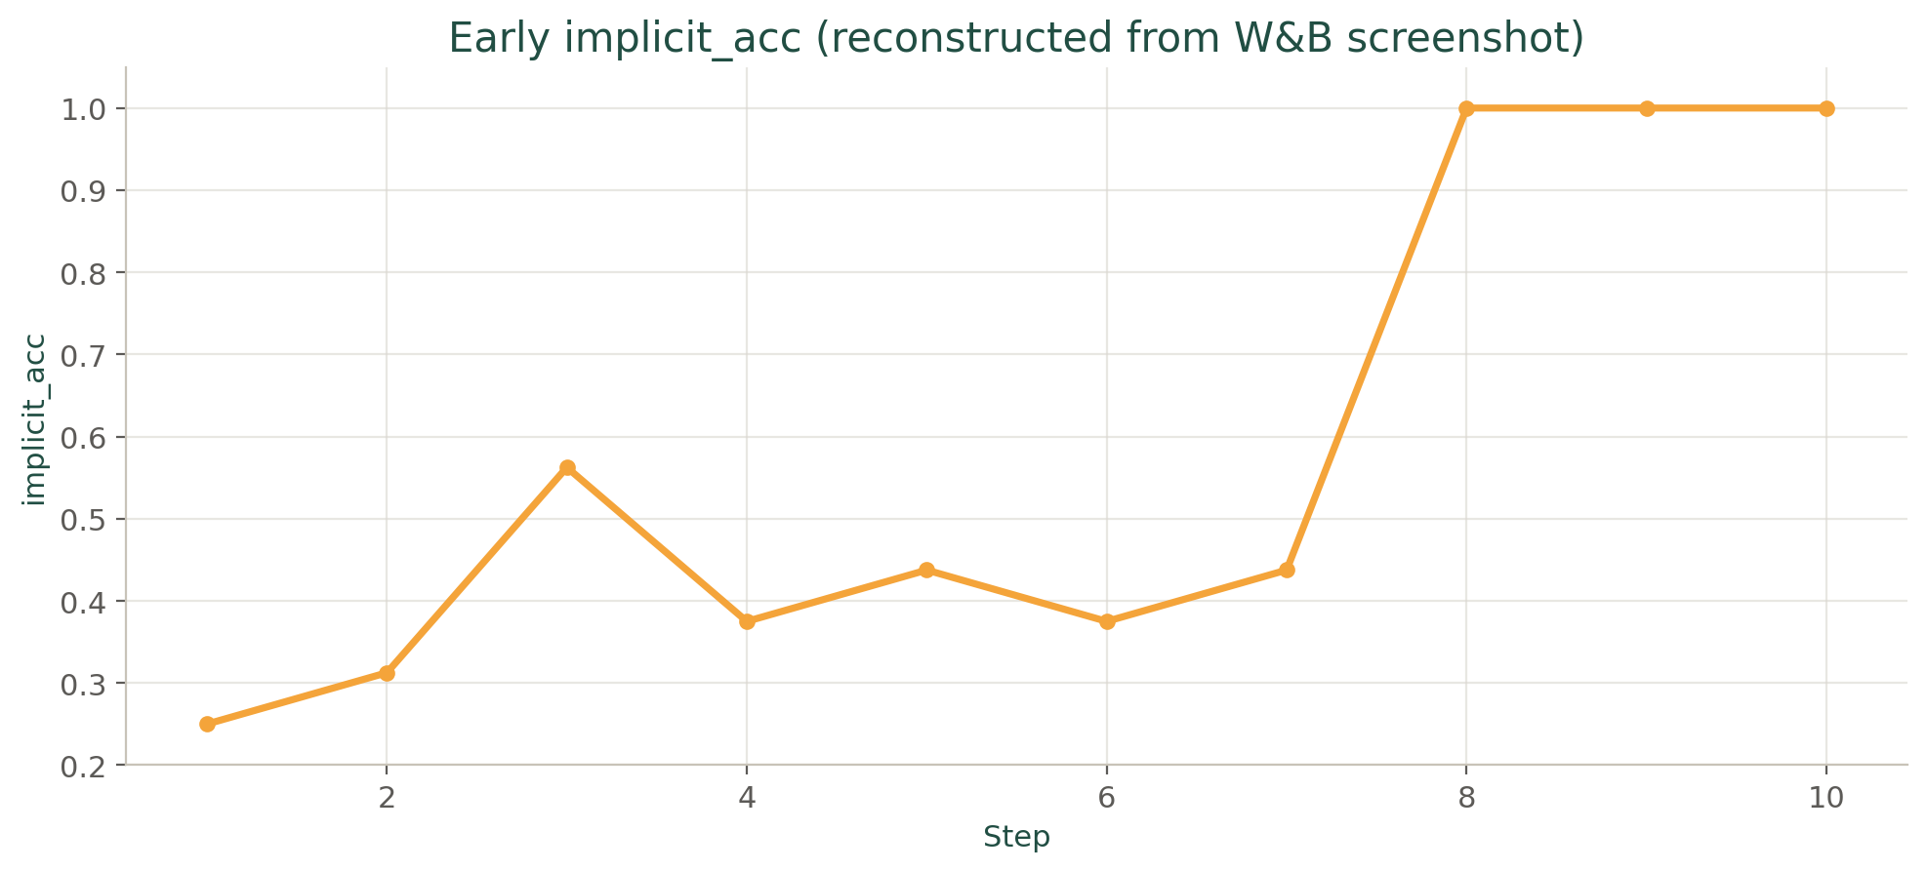
训练失败复盘 II：β=2500 早饱和
Research Deck
- 当前任务里 winner = GT，因此理想情况应当是 win_gap < 0。
- 但首次 Stage 1 实跑中，step 300 就已出现 implicit_acc = 1.0、sigma_term = 1.0、dpo_loss ≈ 0。
- 同时 win_gap 长期为正，说明 policy 在 GT 上并没有优于 ref。
- 更合理的解释是：vanilla DPO 很快满足了相对排序，但主要靠让 loser 更差，而不是把 winner 真正优化得更好。
- 这和 Reg-DPO 论文指出的早饱和现象一致，也解释了为什么后面必须补充 inside_term 与 loser-dominant 诊断。
解读重点：implicit_acc = 1 不能单独解释为训练成功，必须与 win_gap / sigma_term / dpo_loss / grad norm 一起读。
28/35

Slide 29
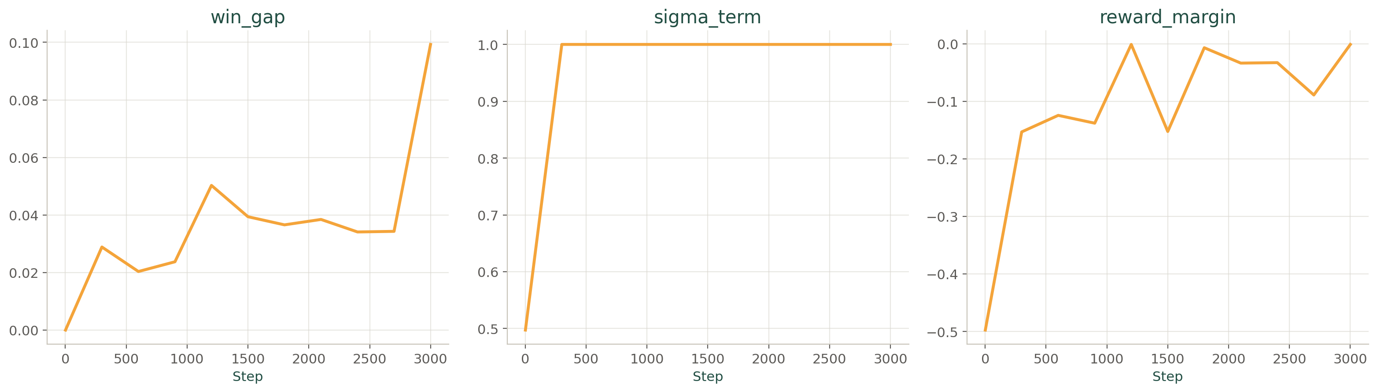
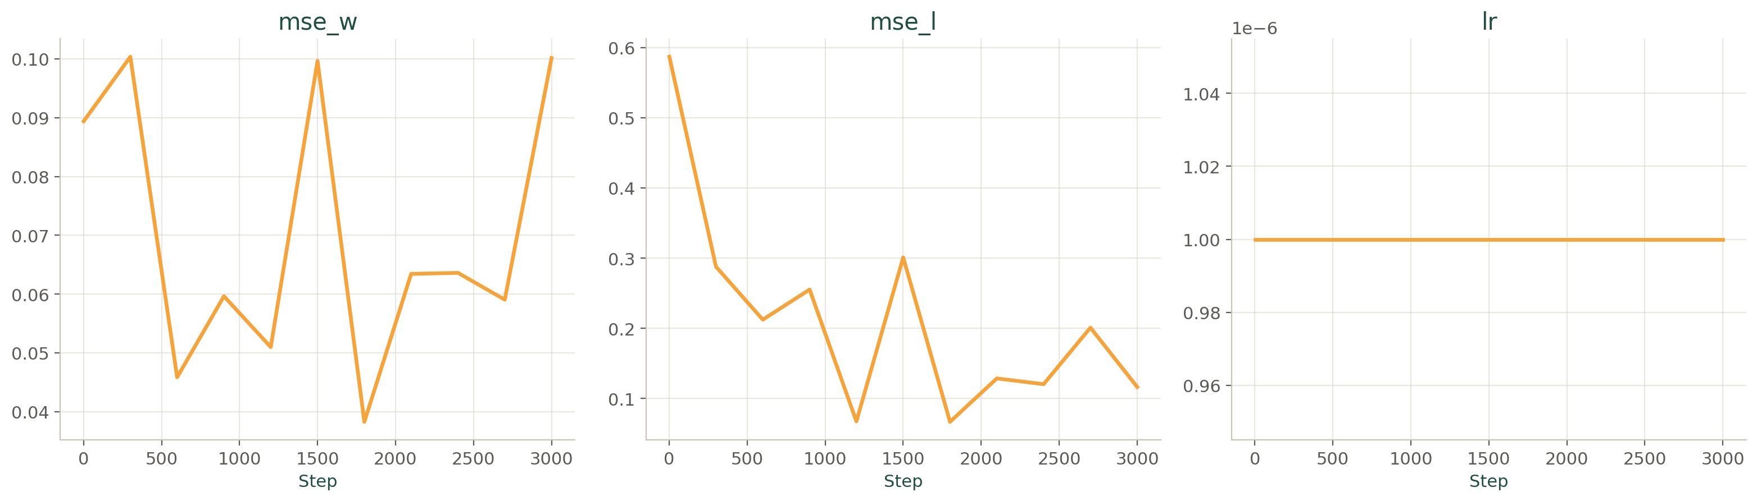
首次失败 Run 的训练曲线（1/2）
Research Deck
重建来源：/log/DPO_Finetune_S1.log 的每 300 step 控制台诊断；图中趋势用于复盘训练动力学。
29/35

Slide 30
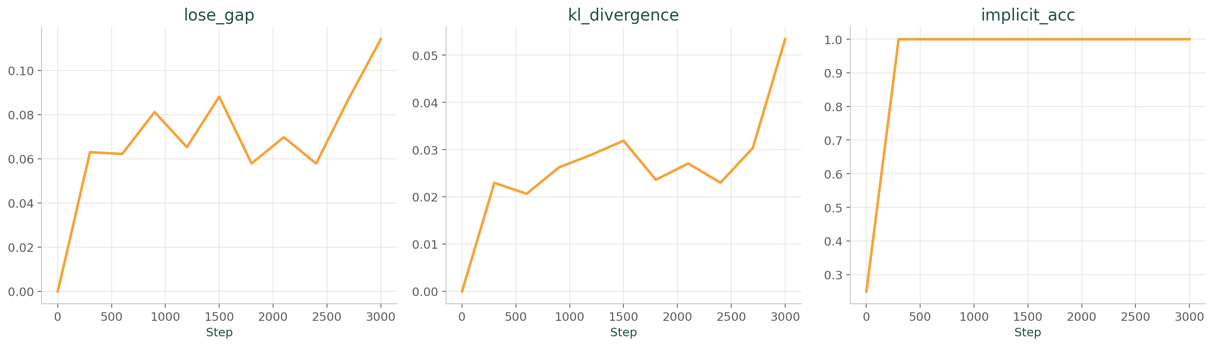
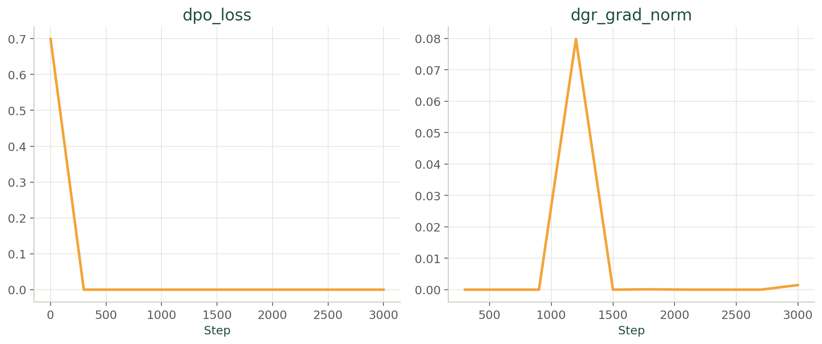
首次失败 Run 的训练曲线（2/2）
Research Deck
上图用于判断“是否只是排序赢了”；下图用于判断“loss 是否过早归零，梯度是否已经基本消失”。
这一页的关键信息：
- implicit_acc 很早到 1，但不能说明 GT 侧真的提升。
- kl_divergence 继续上升，说明 policy 仍在偏离 ref。
- dpo_loss 快速归零、dgr_grad_norm 贴近 0，说明 DPO loss 很早失去有效更新。
30/35

Slide 31
为什么训练时必须建立这些图表（核心 DPO 指标）
Research Deck
Metric | 它是什么 | 为什么必须监控
inside_term | -0.5β[(Lw-Ll)_policy-(Lw-Ll)_ref]，sigmoid 输入 | 直接决定当前样本是否真的比 ref 更满足偏好
dpo_loss | -log σ(inside_term) | 如果过快接近 0，通常意味着训练过早饱和
implicit_acc | P(inside_term > 0) | 衡量 policy 相对 ref 满足偏好的比例；多卡下必须做全局 gather
sigma_term | σ(inside_term) | 判断是否进入 sigmoid 饱和区；长期接近 1 说明梯度会迅速变小
win_gap | mse_w - ref_mse_w | 本项目 winner=GT，理想值应 < 0；否则说明 GT 侧可能退化
lose_gap | mse_l - ref_mse_l | 可以为正，但不能只靠它单独变大来“赢”
reward_margin | ref_mse_w - ref_mse_l | 查看 ref 自身对 winner / loser 的可分性，判断偏好任务是否清晰
核心读图原则：任何单个指标都不能独立宣告“训练成功”，必须把排序指标、质量指标和梯度指标结合起来判断。
31/35

Slide 32
为什么训练时必须建立这些图表（质量与稳定性）
Research Deck
Metric | 它是什么 | 为什么必须监控
mse_w / mse_l | policy 对 winner / loser 的绝对误差 | 区分“排序赢了”还是“GT 真的更好了”
kl_divergence | 0.5 * (mean model loss - mean ref loss) | 监控 policy 偏离 ref 的程度，太大可能意味着漂移
dgr_grad_norm | DPO loss 对可训练参数的梯度范数 | 如果接近 0，说明 DPO loss 已基本不给有效更新
grad_norm_ratio | DGR / 总 grad norm | 判断当前更新里有多少比例仍来自 DPO 信号
lr | 学习率计划 | 排除 scheduler 本身异常；本次 run 的早饱和并不是 lr 导致的
inside_term_mean/min/max | 新增：inside_term 的全局分布统计 | 看 sigmoid 输入是否整体偏正、是否全部过早饱和
loser_dominant_ratio | 新增：正确样本中 loser 退化贡献更大的比例 | 识别“主要靠 loser 变差获胜”的假性成功
本轮代码修正已经完成：beta_dpo 改为 CLI 默认 500，implicit_acc 改为跨卡全局指标，并新增 inside_term_* 与 loser_dominant_ratio。
当前集群仍在修复中，因此“修正后监控面板”的新曲线需要等下一次 rerun 才能补进报告。
32/35

Slide 33
正式实验前必须 Pre 的内容
Research Deck
必须 Pre 的内容 | 为什么是硬前提
1. 先固定主任务：BR 还是 OR | 两条任务的 GT、mask、指标、benchmark 完全不同，不固定就无法解释结果
2. 先固定主表协议 | 推荐直接用 `Fix-nFrames + Fix-240-432-24G` 作为主表，否则分辨率和窗口差异会污染结论
3. 负样本必须与训练窗口对齐 | 正式主设定仍应与 16 帧评分窗口对齐；若因 OOM 临时改成 nframes=8，必须单独标记为 fallback run，不能与正式主表混合解释
4. Stage 2 采样必须避开 chimera 缝合线 | 否则 MotionModule 学到的是伪时序断裂，不是真实修复偏好
5. BrushNet 条件必须对 pos / neg 共用 GT masked image | 否则会出现 conditioning 信息泄漏，DPO 失真
6. Policy / Reference 必须共用同一份 SFT 初始化 | DPO 的“偏好增量”必须建立在同一基线之上
7. MotionModule 初始化必须来自 DiffuEraser baseline | 不应从原始 AnimateDiff 重新起跑，否则时序学习难度过高
8. Stage 2 必须加入 Ewarp / TC | 只看 PSNR / SSIM 会误选高分但闪烁严重的权重
9. DAVIS 过采样与数据平衡要先定死 | DAVIS 数量远少于 YTVOS，不处理会让验证集风格被稀释
不需要特别展开的简单工程项：
sbatch 封装
cache 重定向
常规日志输出
33/35

Slide 34
建议的实验路线图
Research Deck
1. 先锁定主 benchmark：`Fix-nFrames + Fix-240-432-24G / BR` 与 `/ OR`
2. 以当前 SFT DiffuEraser 作为 0 号 baseline，先跑统一主表，固定所有后续比较基线
3. 做 Stage 1 DPO smoke test：2 step -> 100 step -> 小规模 1k step，检查 `dpo_loss / implicit_acc / sigma_term / grad_norm_ratio`
4. Stage 1 全量训练，目标是先把 BR 主表上 `DiffuEraser -> DPO-DiffuEraser` 做出稳定提升
5. 进入 Stage 2，只训练 MotionModule，重点盯 `Ewarp / TC` 是否改善而不是只看 PSNR
6. 最终在统一主表上比较：`DiffuEraser`、`DPO-DiffuEraser`、`FloED`、`MiniMax-Remover`、`ProPainter`
建议的答辩口径：
我们不是重新发明一个新 backbone
我们是在“最现实可训的 DiffuEraser 主干”上，用 VideoDPO 方式提升修复偏好与时序一致性
benchmark 固定后，结论会比直接抄论文原表更可信
34/35

Slide 35
结束页
Research Deck
论文综述主线：方法谱系、数据集、setting、benchmark 已经完整闭环
结果主线：固定 benchmark 的 8 张表已经给出，可直接作为主报告定量部分
我们自己的工作主线：SFT 本地结果已经补进 PPT，初期 DPO 数据集生成思路也已单独说明
实验主线：当前最合理的 DPO 路线是 `FloED 做参考、DiffuEraser 做主干、MiniMax 做 OR 冻结对照`
可直接继续展开的内容：
把这份文案精简成答辩版 12 页
进一步补一版“讲稿口播稿”
继续生成正式 `.pptx`
35/35

